Slide 1
Group2-Lesson3作业汇报
国际互联三兄弟
Notes:
8月27日，网营门户V2.0版本

Slide 2
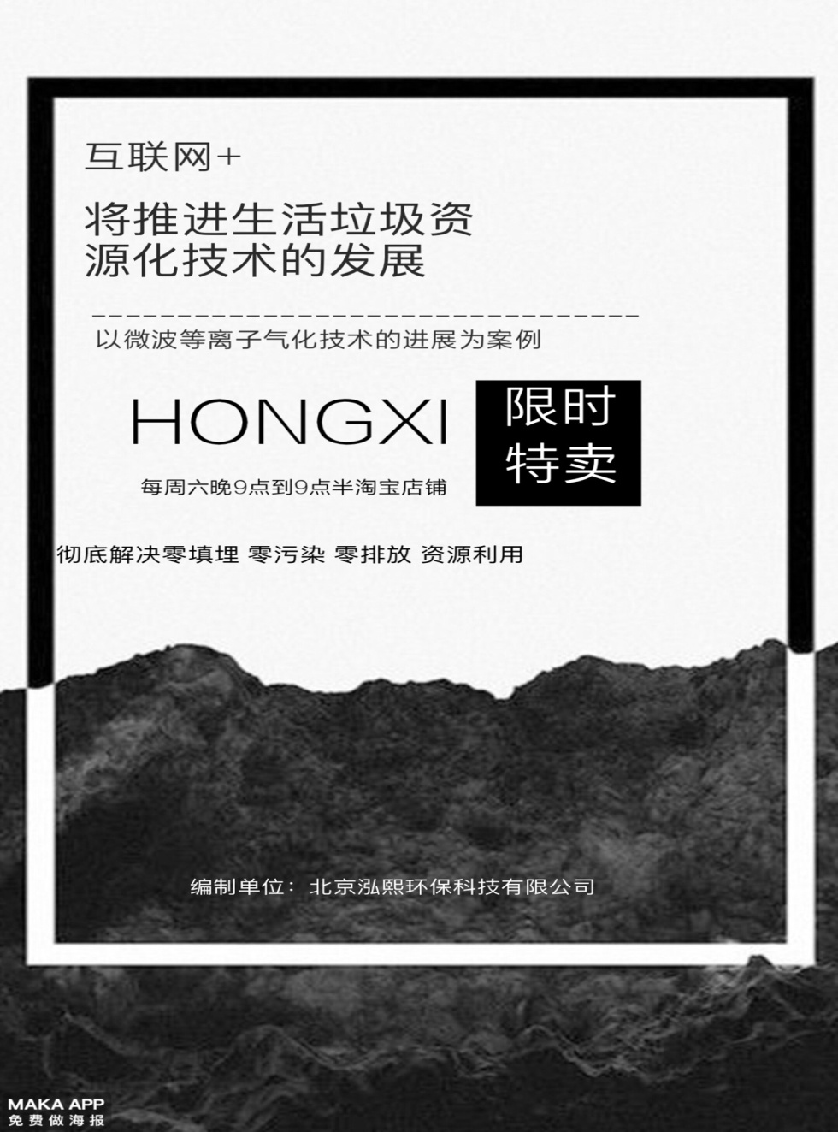
个人作业
对自己已写或者将要写的书
• 去销售自己的书，超过三本销量和100元销售额。

Slide 3
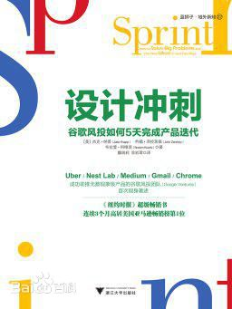

个人作业
产品创新预习内容，团队成员全部完成
• 《设计冲刺刺》读后感⼀一篇
• 《上瘾》读后感⼀一篇
作业已传指定github库

Slide 4

团队作业-出书-为何而战
明确以张建琦的智慧外贸项目为载体出书，这不是一本讨论人工智能技术的书，而是一本剖析人工智能技术未来外贸商业化路径的书。全书回答了一个核心问题：在当下AI冲击传统外贸商业的时代，我们该如何创造新的商业机会？

Slide 5
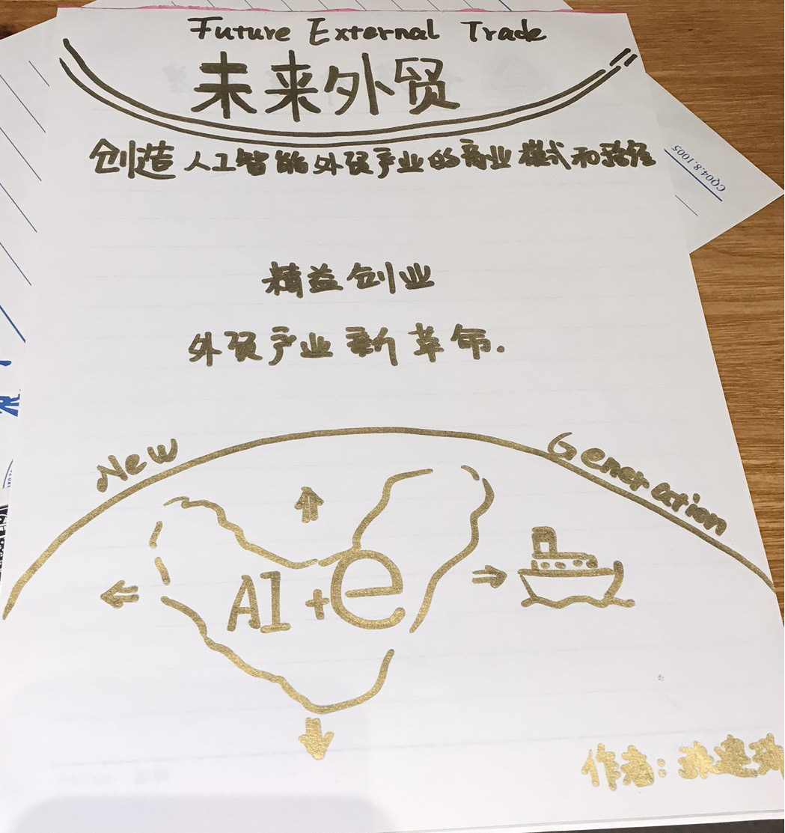
团队作业-书名与副书名
书名：未来外贸
副书名：创造人工智能外贸产业的商业模式和路径

Slide 6













团队作业-任务分工
主创
张建琦，负责讲故事，是英雄之旅主角。
出书小组
编辑
徐岗，负责驱动出书流程。
出版
曾超，负责后台支持（前期讨论、IT、设计、打印、装订）。

Slide 7
团队作业-目标用户与钩子
作者为技术公司、传统外贸企业、机构投资者，绘制了一份AI未来外贸商业化的价值地图，这也是一张AI未来外贸商业化的战略发展图。

Slide 8
团队作业-访谈用户
1、贸易公司ceo：现在外贸形势不好，供应商远远多于买家，导致各方面竞争都很残酷，高素质的外贸员是稀缺资源。人工智能多语言翻译技术让人人都能做外贸不再是梦。
2、贸易公司单证员：在复杂繁多的单证操作方面，更不用多说，分分钟就能把整套单证全部搞定，而且还不出错。
3、贸易公司业务员：外贸诈骗的新闻层出不穷，借助互联网这个“工具”，骗子的诈骗手法越来越多样，也越来越出奇，人工智能让外贸诈骗在大数据分析前无所遁形。

Slide 9
团队作业-心得体会
1、快速的学习能力：在当前知识大爆炸的时代，只有具备快速学习的能力，才能在商战中抢占商机。
2、统筹规划能力：本次作业任务繁重，如何在短时内保质保量完成各项任务，深刻感到《设计冲刺》这本书的魅力。
3、担当精神：上一节殷老师留了的作业，同时又组织召开了小组长会议。从课堂作业和小组会议精神上看，都对各学员提出了更高的要求，我自身感到压力倍增，更多的是身为小组长必须要肩负起更多的担当，去带领团队成员保质保量的完成任务。压力归压力，我感觉有信心把这次作业做好，尤其是听了陶老师的一席话尤为感动，“参加这个加速营，只有按照老师的要求付出、投入更多的时间和精力去执行才能收获满满！”。

Slide 10
谢谢！

